Slide 1

ACCOUNT PLANNING
PART 6
TARGET MARKET

Slide 2


Slide 3

Apa Itu Target Market?
Deskripsi tentang orang-orang yang paling mungkin membeli produk.
Profil target biasanya mencakup demografi (usia target, seks, etnisitas, dan pendapatan) dan psikografis. Psikografis adalah gaya hidup deskripsi tentang sikap, minat, dan pendapat konsumen.

Slide 4
Apa Itu Target Market?
Target market adalah sekelompok pembeli yag memiliki sifat-sifat sama yang membuat pasar berdiri sendiri.
Target market ditentukan setelah segmentasi pasar diketahui.

Slide 5
Apa Itu Target Market?
Perbedaan segmentasi pasar dengan target pasar:
Segmentasi Pasar -> lebih kepada membagi konsumen yang heterogen (bermacam-macam) ke dalam kelompok-kelompok yang memiliki karakteristik yang sama
Target Pasar -> memilih kelompok konsumen mana yang akan dilayani

Slide 6

Pentingnya Target Market
Pemasar harus memahami pasar target dengan meneliti apa yang menjadi kebutuhan dan akhirnya membentuk permintaan terhadap produk yang ditawarkan.
Sumarwan dkk (2015) menjelaskan bahwasanya mengacu pada tujuan untuk memuaskan konsumen maka pemasar memulai dengan membagi atau memilah-milah pasar menjadi sekelompok pembeli yang memiliki keinginan seragam atau homogen, selanjutnya pemasar kemudian memilih segmen yang memberikan peluang terbesar dan disebut target pasar (target market).

Slide 7

Target Market = Target Audience?
Target Market merupakan kelompok yang mempunyai kekuatan untuk membeli (dalam segi ekonomi) dan mempunyai ekspektasi dalam.
Target Audience merupakan kelompok atau orang yang menjadi sasaran promosi produk kita.

Slide 8
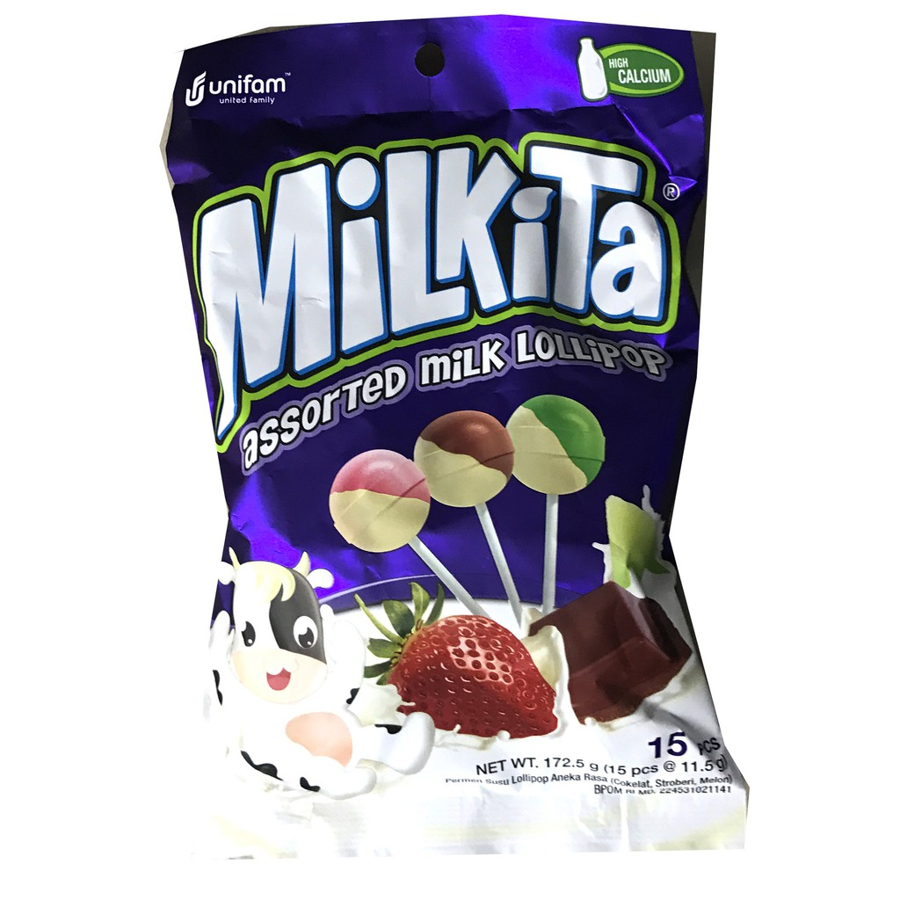
Target Market = Target Audience?

Slide 9

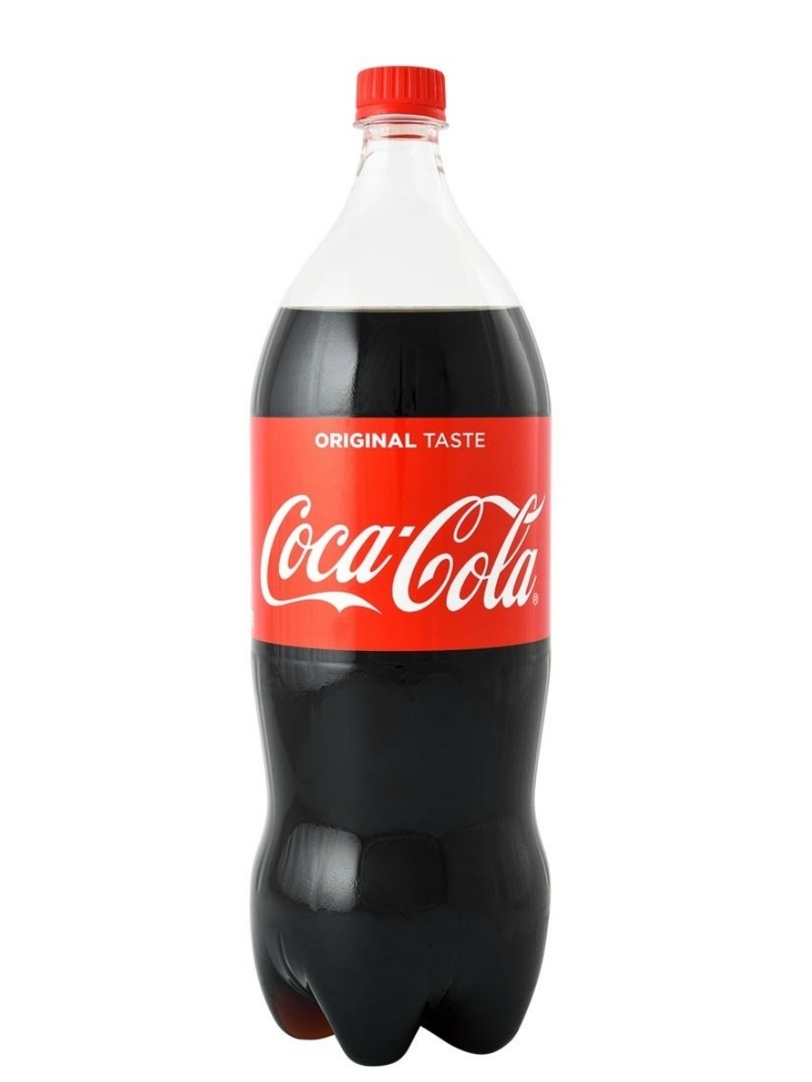

Jenis Srategi Target Pemasaran
Undifferentiated Mareketing: Strategi ini menganggap pasar sebagai keseluruhan, jadi perusahaan hanya memperhatikan kebutuhan secara umum. Produk yang dihasilkan dan dipasarkan biasanya hanya satu macam produk saja dan berusaha menarik konsumen dengan satu rencana pemasaran saja.

Slide 10


Jenis Srategi Target Pemasaran
Differentiated marketing: Strategi pemasaran ini melayani kebutuhan beberapa kelompok tertentu dengan satu jenis produk tertentu pula. Jadi produsen atau perusahaan menghasilkan produk yang berbeda sesuai dengan segmen pasar.

Slide 11

Jenis Srategi Target Pemasaran
Concentrated Marketing: Strategi pemasaran ini adalah dengan mengkhususkan pemasaran produknya ke dalam beberapa segmen pasar dengan pertimbangan keterbatasan sumberdaya yang dimiliki perusahaan.

Slide 12

Bagaimana Cara Mendapatkan Target Pasar?
Lihat latar belakang Customer Anda: Siapa customer Anda sekarang, dan mengapa mereka membeli dari Anda? Lihat karakteristik dan interest-nya.
Lihat Kompetitor Anda: Siapa competitor Anda? Bagaimana customer mereka saat ini? Jangan samakan market Anda dengan mereka.
Analisa Produk/Layanan Anda: Tulis semua jenis produk dan layanan Anda. Setiap jenisnya, tuliskan keuntungan yang bisa disediakan kepada customer.

Slide 13
Manfaat Target Pasar
Mengembangkan posisi produk dan strategi bauran pemasaran
Memudahkan dalam menyesuaikan produk dan strategi bauran pemasaran yang dijalankan dengan target pasar
Membidik peluang pasar yang lebih luas
Memanfaatkan sumber data perusahaan yang terbatas secara efisien dan efektif
Mengantisipasi adanya prsaingan
Dengan melakukan identifikasi bagian pasar yang bisa dilayani secara efektif, perusahaan akan berada dalam posisi yang lebig baik

Slide 14

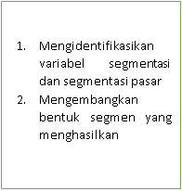
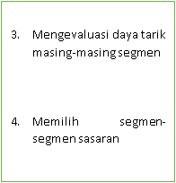
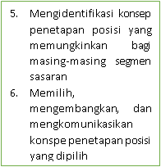
Proses Target Market

Slide 15

THANK
YOU ☺

